Slide 1

TP N°2
SIA - 20202Q
Algoritmos Genéticos
Boccardi - Puig

Slide 2
01
02
03
Componentes Básicos
Estructura del motor
Resultados obtenidos
Componentes básicos de los algoritmos genéticos y las consideraciones que tomamos
Estructura que se tuvo en cuenta para conseguir el mejor personaje
Muestra de resultados obtenidos en distintas pruebas

Slide 3
01
Componentes Básicos

Slide 4

Componentes
Los componentes a tratar fueron:
Cruce
Implementación
Selectores
Mutacion
Criterios de corte

Slide 5
Cruce
Cruce anular
Cruce uniforme
Cruce de un punto
Cruce de dos puntos
Se intercambian alelos a partir de un punto.
Se intercambian los alelos entre dos puntos.
Se intercambian los alelos desde un punto una longitud S.
Con una probabilidad P=0.5 se decide el cambiar cada uno de los alelos.

Slide 6
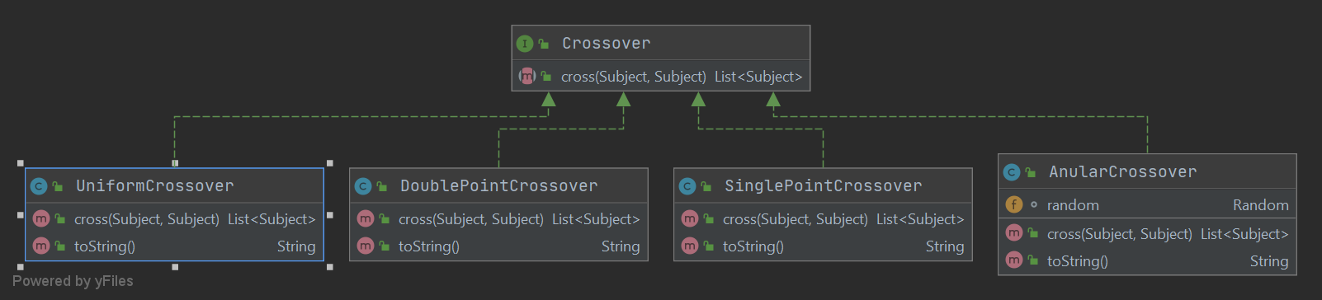

Slide 7
Implementación
Fill-All
Fill-Parents
Se unen padres e hijos y se eligen N.
Se elige primero de hijos y luego lo que falte para llegar a N de padres.

Slide 8
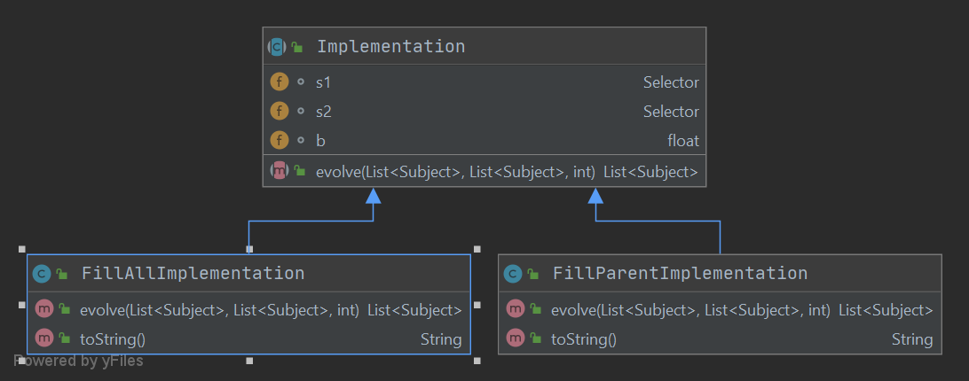

Slide 9
Métodos de Selección
Elite
Ruleta
Universal
Boltzmann
Torneos
Ranking
Ordena según fitness y elige n(i) veces cada individuo hasta N.
Calcula aptitudes relativas y se eligen con N números random entre estos intervalos
Calcula aptitudes relativas y se eligen a partir de un número random
Se calculan las aptitudes relativas con una función exp.l y se usa ruleta.
Det: se seleccionan M al azar y de allí se toma el mejor, repitiendolo N.
Prob.: a partir de la selección de dos y con un Threshold el más/menos apto.
Se calculan las aptitudes relativas a partir del ranking de fitness y se usa ruleta.

Slide 10
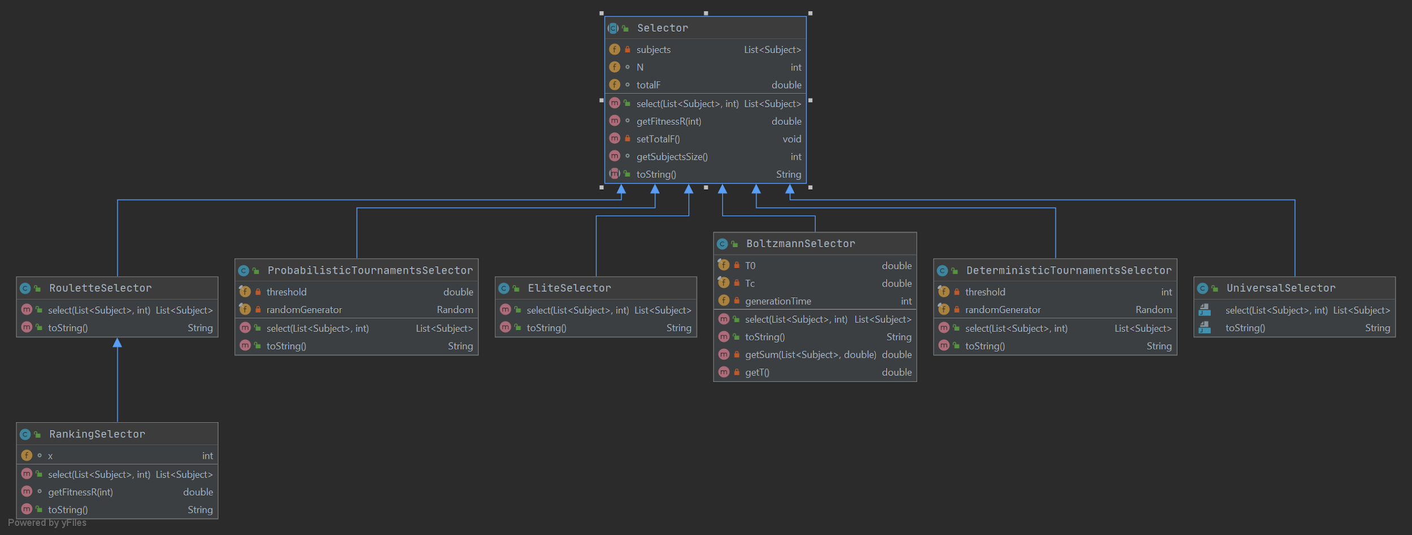

Slide 11
Mutación
Gen
Multigen Limitada
Multigen Uniforme
Completa
Se altera un solo gen con una
probabilidad P.
Se selecciona una cantidad
[1,M] (azarosa) de genes para mutar, con probabilidad P.
Cada gen tiene una probabilidad P de ser mutado.
Con una probabilidad P se mutan todos los genes del individuo, acorde a la función de mutación definida para cada gen.

Slide 12
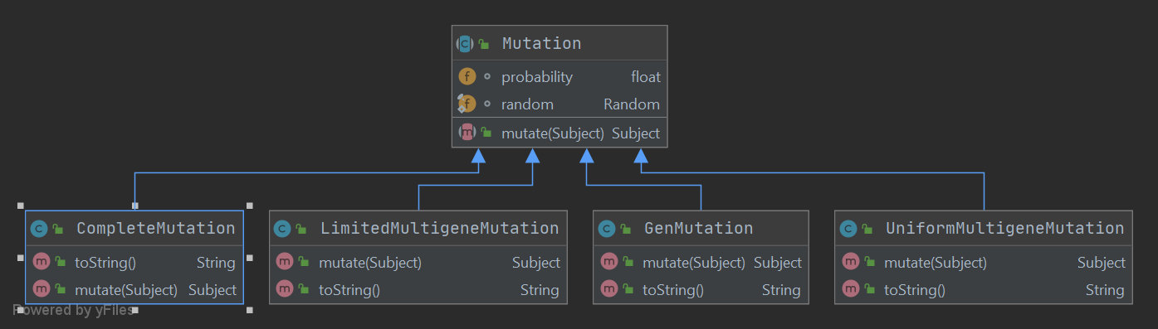

Slide 13
Criterios de Corte
Tiempo
Generaciones
Solución Aceptable
Estructura
Contenido
Que el mínimo fitness supere K.
Una parte relevante(P) de la población no cambia en una cantidad de generaciones(N)
El mejor fitness no cambia en una cantidad de generaciones(N).

Slide 14
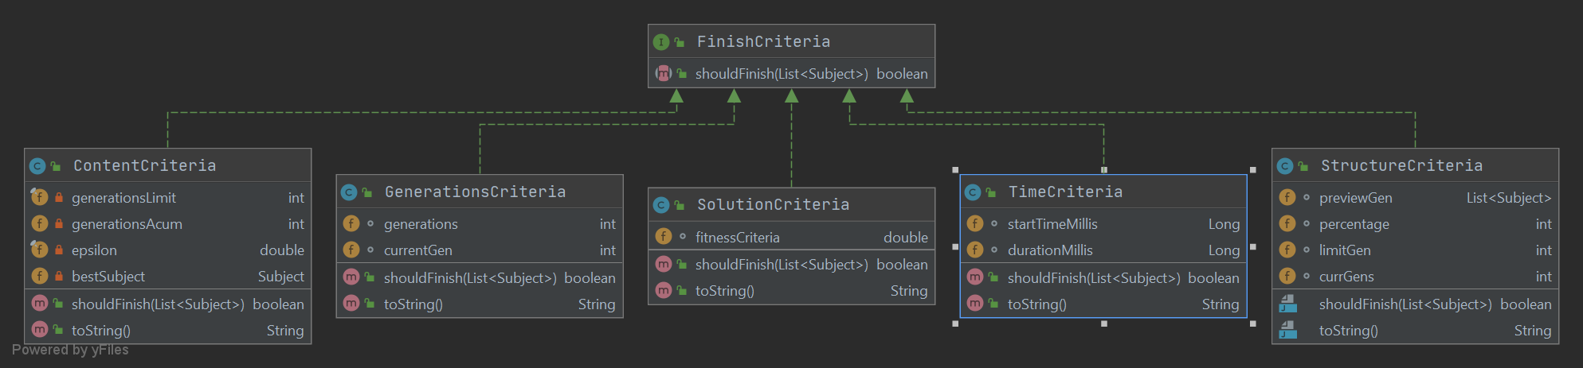

Slide 15
02
Estructura del motor

Slide 16



Estructura del motor
Selección de Padres
Mutación
Nueva Población
*Met. Selección 1
*Met. Selección 2
*Proporción met.
*Tamaño de selección
*Met. mutación
*Probabilidad
*Tamaño
*Rol
*Met. cruza
*Cantidad hijos
*Met. Selección 1
*Met. Selección 2
*Proporción met.
*Implementación
Cruza
Reemplazo de Individuos
Mientras no se cumpla la condición de finalización

Slide 17
03
Resultados obtenidos

Slide 18
Comparaciones
Comparamos en iguales condiciones:
Selectores
Mutaciones
CrossOvers

Slide 19

Selectores:
En el reemplazo
"role": "archer",
"population": 3000,
"parentSize": 1800,
"selectionSize": 1200,
"fill": "fillAll"
"chosenParentSelection": {
"parent1": "universal",
"parent2": "universal",
"a": 0.5,
},
"chosenCrossover": {
"name": "uniform"
},
"chosenMutation": {
"name": "complete",
"p_m": 0.6,
}
"chosenFinishCriteria"{
“Name”: “content”,
“generationLimit”:30,
"epsilon": 0.01
}

Slide 20
 | Elite | Ruleta | Universal | Boltzman | T. Det. | T. Prob. | Ranking
Elite | 66/73 37.02065 | 65/94 39.43324 | 42/72 39.91598 | 22/52 32.125734 | 7/37 37.60992 | 57/82 38.30140 | 35/65 40.74715
Ruleta | 65/94 39.43324 | 75/105 39.46964 | 69/98 36.52953 | 31/61 34.245305 | 25/55 36.56910 | 71/101 39.07911 | 37/67 37.86953
Universal | 42/72 39.91598 | 69/98 36.52953 | 76/106 39.64301 | 48/78 35.083638 | 63/93 35.78109 | 61/91 38.15183 | 22/52 39.02232
Boltzmann | 22/52 31.125734 | 31/61 33.245305 | 48/78 33.083638 | 14/44 28.958569 | 6/36 37.835303 | 82/112 33.683502 | 72/102 34.55107
T. Det. | 7/37 37.60992 | 25/55 36.56910 | 63/93 35.78109 | 6/36 37.835303 | 5/35 37.80228 | 109/139* 41.67438 | 26/56 39.41201
T. Prob. | 57/82 38.30140 | 71/101 39.07911 | 61/91 38.15183 | 82/112 33.683502 | 109/139* 41.67438 | 108/138 39.53961 | 51/81 38.22837
Ranking | 35/65 40.74715 | 37/67 37.86953 | 22/52 39.02232 | 72/102 34.55107 | 26/56 39.41201 | 51/81 38.22837 | 38/62 40.40467
*36/66 39.34789

Slide 21
Mutaciones:
"role": "archer",
"population": 3000,
"parentSize": 1800,
"selectionSize": 1200
"chosenParentSelection": {
"parent1": "universal",
"parent2": "universal",
"a": 0.5,
},
"chosenCrossover": {
"name": "uniform"
},
"chosenFinishCriteria"{
“Name”: “content”,
“generationLimit”:30,
"epsilon": 0.01
}
"chosenSubjectSelection": {
"subject1": "Elite",
"subject2": "Ranking",
"b": 0.5,
"fill": "fillAll"
}

Slide 22
 | Mejor de 5 | Peor de 5
Gen | Generaciones 149 Mejor 119 → 41.447924 Peor 1 → 6.557315 Máximo mínimo 139 → 31.874787 | Generaciones 61 Mejor 33 → 40.388748 Peor 1 → 7.145355 Máximo mínimo 29 → 20.479821
Multigen Limitada | Generaciones: 96 Mejor 66 → 42.371662 Peor 1 → 6.932709 Máximo Minimo 45 → 20.134101 | Generaciones: 114 Mejor 84 → 39.973181 Peor 2 --> 5.729823 Máximo Minimo 44 --> 23.219695
Multigen Uniforme | Generaciones: 132 Mejor 102 → 40.262674 Peor 19 → 6.555546 Máximo Minimo 31 → 12.896477 | Generaciones: 112 Mejor 82 → 37.196642 Peor 13 → 6.724952 Máximo Minimo 72 → 13.054904
Completa | Generaciones: 68 Mejor 38 → 40.245168 Peor 8 → 6.872773 Máximo Minimo 64 → 10.446255 | Generaciones: 62 Mejor 32 → 37.906964 Peor 23 → 5.261208 Máximo Minimo 46 → 10.058029
⍙1.059176
⍙2.398481
⍙3.066032
⍙2.338204
A partir del mejor Fitness

Slide 23
CrossOvers:
"role": "archer",
"population": 3000,
"parentSize": 1800,
"selectionSize": 1200
"chosenParentSelection": {
"parent1": "universal",
"parent2": "universal",
"a": 0.5,
},
"chosenMutation": {
"name": "gen",
"p_m": 0.6,
}
"chosenFinishCriteria"{
“Name”: “content”,
“generationLimit”:30,
"epsilon": 0.01
}
"chosenSubjectSelection": {
"subject1": "Elite",
"subject2": "Ranking",
"b": 0.5,
"fill": "fillAll"
}

Slide 24
 | Mejor de 5 | Peor de 5
Un punto | Generaciones: 163 Mejor 133 → 42.541040 Peor 1 -- >6.438474 Máximo Minimo 141 → 31.943744 | Generaciones: 116 Mejor 86 → 41.494955 Peor 1 → 6.807682 Máximo Minimo 102 → 31.737664
Dos punto | Generaciones: 207 Mejor 177 → 43.401621 Peor 1 → 6.646205 Máximo Minimo 107 → 33.314592 | Generaciones: 82 Mejor 52 -->39.009403 Peor 1 -->6.966777 Máximo Minimo 82 -->29.346628
Anular | Generaciones: 165 Mejor 135 → 42.761701 Peor 1 → 6.762104 Máximo Minimo 137 → 32.956020 | Generaciones: 78 Mejor 48 → 40.148197 Peor 1 → 5.617998 Máximo Minimo 50 → 30.412404
Uniforme | Generaciones: 161 Mejor 131 → 42.424362 Peor 1 → 6.815202 Máximo Minimo 158 → 33.184402 | Generaciones: 93 Mejor 63 → 40.948662 Peor 1 → 6.700910 Máximo Minimo 78 → 31.565623
⍙1.046085
⍙4.392218
⍙2.613504
⍙1.4757
A partir del mejor Fitness

Slide 25
Conclusión
Selectores Porcentaje 0.5 En reemplazo.
CrossOver
Condiciones iniciales
Elite +
Ranking
Gen
Un punto
Resultados específicos para este análisis
Mutaciones Probabilidad 0.6

Slide 26
100 iteraciones
45.583973
Mejor fitness de todos.
Características:
Altura= 1.909070979579409
Botas id=601507
Pechera id=86387
Arma id=261266
Casco id=359096
Guantes id=407508
Máximo promedio: 43.480051
Mínimo promedio: 30.809818

Slide 27
Gracias!
Ahora hacemos una demo
¿Preguntas?

